Slide 1
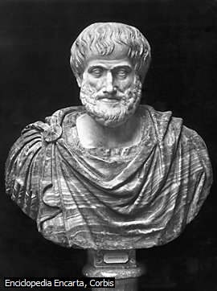
Aristóteles (384-322 a.C.), filósofo y científico griego

Slide 2
vida
Nació en Estagira (actual ciudad griega de Stavro, entonces perteneciente a Macedonia). Hijo de un médico de la corte real, se trasladó a Atenas a los 17 años de edad para estudiar en la Academia de Platón.
(345 a.C.), Aristóteles se trasladó a Pela, antigua capital de Macedonia, donde se convirtió en tutor de Alejandro (más tarde Alejandro III el Magno), hijo menor del rey Filipo II. En el año 336 a.C., al acceder Alejandro al trono, regresó a Atenas y estableció su propia escuela: el Liceo.

Slide 3
Obras:
Lógica | Organon: De las categorías De la interpretación Primeros analíticos (dos libros) Segundos analíticos (dos libros) Tópicos (ocho libros) Refutación de los sofismas
Ciencias poéticas | Retórica Poética (tres libros)
Ciencias teoréticas: filosofía primera | Metafísica (14 libros)
Ciencias teoréticas: física y biología | Física (ocho libros) Del cielo (cuatro libros) De la generación y la corrupción (dos libros) Meteorológica (cuatro libros) Historia de los animales (diez libros) De las partes de los animales (cuatro libros)
Ciencias prácticas: ética | Ética a Eudemo (cuatro libros) Ética a Nicómaco (dos libros)
Ciencias prácticas: política | Política (ocho libros) Constitución de Atenas
CLASIFICACIÓN | OBRA

Slide 4
Las 4 causas de Aristóteles
la causa material (materia de la que está compuesta una cosa), Así pues, un león joven está compuesto de tejidos y órganos, lo que constituiría la causa material
la causa eficiente o motriz (fuente de movimiento, generación o cambio), la causa motriz o eficiente serían sus padres, que lo crearon;
la causa formal (la especie, el tipo o la clase), la causa formal es su especie (león)
la causa final (objetivo o pleno desarrollo de un individuo, o la función planeada de una construcción o de un invento); la causa final es su impulso innato por convertirse en un ejemplar maduro de su especie.
En contextos diferentes, las mismas cuatro causas se aplican de forma análoga. Así, la causa material de una estatua es el mármol en que se ha esculpido; la causa eficiente, el escultor; la causa formal, la forma que el escultor ha dado a la estatua (Hermes o Afrodita, por ejemplo); y la causa final, su función (ser una obra de arte).

Slide 5
Ética: busca la libertad
Aristóteles creía que la libertad de elección del individuo hacía imposible un análisis preciso y completo de las cuestiones humanas.
La naturaleza humana implica, para todos, una capacidad para formar hábitos, pero los hábitos formados por un individuo en concreto dependen de la cultura y de las opciones personales repetidas de ese individuo.
Todos los seres humanos anhelan la “felicidad”, es decir, una realización activa y comprometida de sus capacidades innatas, aunque este objetivo puede ser alcanzado por muchos caminos: autorrealización.

Slide 6
Los dos tipos de virtud:
La virtud moral es una expresión del carácter, producto de los hábitos que reflejan opciones repetidas. Una virtud moral siempre es el punto medio entre dos extremos menos deseables. El valor, por ejemplo, es el punto intermedio entre la cobardía y la impetuosidad irreflexiva; la generosidad, por su parte, constituiría el punto intermedio entre el derroche y la tacañería.

Slide 7
Las virtudes intelectuales, sin embargo, no están sujetas a estas doctrinas de punto intermedio. La ética aristotélica es una ética elitista: para él, la plena excelencia sólo puede ser alcanzada por el varón adulto y maduro perteneciente a la clase alta y no por las mujeres, niños, “bárbaros” (no griegos) o “mecánicos” asalariados (trabajadores manuales, a los cuales negaba el derecho al voto).

Slide 8
La política
Para Aristóteles, la política no era un estudio de los estados ideales en forma abstracta, sino más bien un examen del modo en que los ideales, las leyes, las costumbres y las propiedades se interrelacionan en los casos reales.
Así, aunque aprobaba la institución de la esclavitud, moderaba su aceptación aduciendo que los amos no debían abusar de su autoridad, ya que los intereses de amo y esclavo son los mismos.
La biblioteca del Liceo contenía una colección de 158 constituciones, tanto de estados griegos como extranjeros.
El propio Aristóteles escribió la Constitución de Atenas

Slide 9
Lógica
silogismos: premisa mayor, premisa menor y una conclusión. Un termino mayor, un termino medio y un termino menor.
Ejemplo: “Todos los humanos son mortales” y “Todos los griegos son humanos”, se llega a la conclusión válida de que “Todos los griegos son mortales”.
Conceptos de lo propio y de lo accidental:
Lo propio: cualidades que solo perteneces a ese objeto.
Lo accidental: cualidades que posee un objeto pero que no le son propias

Slide 10
Metafísica: intentó definir el “ser”.
Ser divino, al que describe como “Primer Motor”, responsable de la unidad y significación de la naturaleza.
Dios, en su calidad de ser perfecto, es por consiguiente el ejemplo al que aspiran todos los seres del mundo, ya que desean participar de la perfección.
Existen además otros motores, como son los motores inteligentes de los planetas y las estrellas (Aristóteles sugería que el número de éstos era de “55 o 47”).

Slide 11
el “Primer Motor” o Dios, tal y como lo describe Aristóteles, no corresponde a finalidades religiosas, como luego lo pretendieron señalar pensadores medievales
Al “Primer Motor”, por ejemplo, no le interesa lo que sucede en el mundo ni tampoco es su creador.

Slide 12
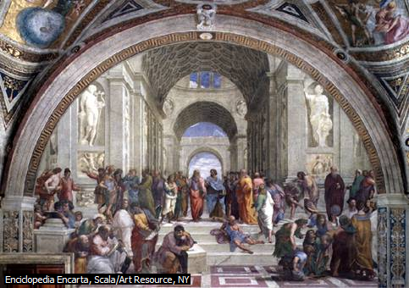
Darwin, llegó a afirmar que los héroes intelectuales de su época “eran simples colegiales al lado del viejo Aristóteles”.

Slide 13
